Slide 1
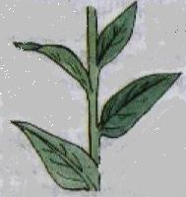
Дайте определения понятиям:
побег,
узел,
междоузлие,
пазуха листа
и определите их на схеме.
пазуха листа
междоузлие
узел

Slide 2
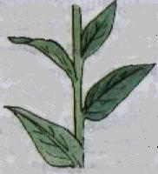
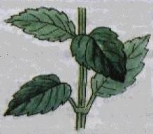
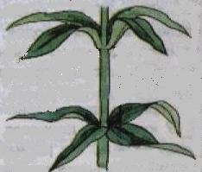
Какие листорасположения встречаются у побегов? Приведите примеры растений.
очередное
супротивное
мутовчатое

Slide 3
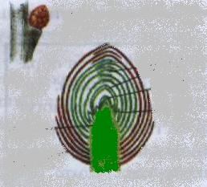
Какие различают почки по расположению на побеге?
Какие различают почки по внутреннему строению?
Каково строение вегетативной почки?
зачаточные листья
зачаточные почки
конус нарастания
зачаточный стебель
почечные чешуи

Slide 4
Тема урока
Лист- часть побега. Внешнее и внутреннее строение листа.

Slide 5
Лист – один из основных органов растения, занимающий боковое положение в побеге.
Функции листа
▪ Газообмен
▪ Испарение воды
▪ Образование органических веществ
(фотосинтез)

Slide 6
Какие приспособления имеет лист для осуществления процесса фотосинтеза?

Slide 7
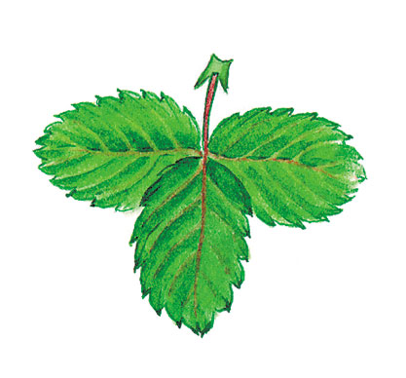
Внешнее строение листа
основание листа
прилистники
черешок
листовая пластинка
жилки

Slide 8
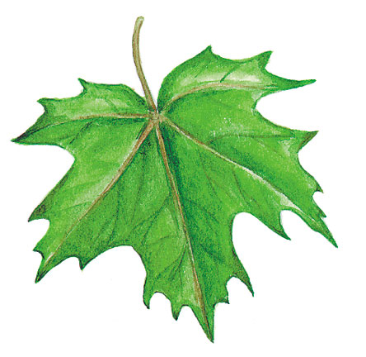
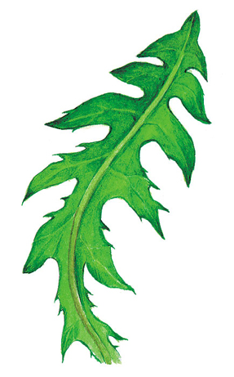
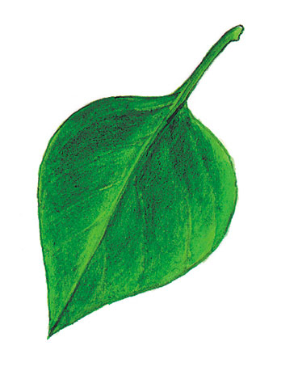
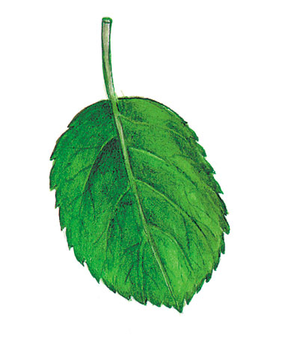
Простые листья
(имеют одну листовую пластинку)
Лист клена
Лист одуванчика
Лист яблони
Лист сирени

Slide 9
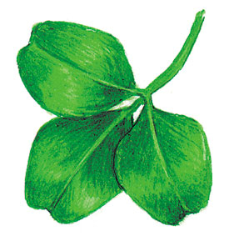
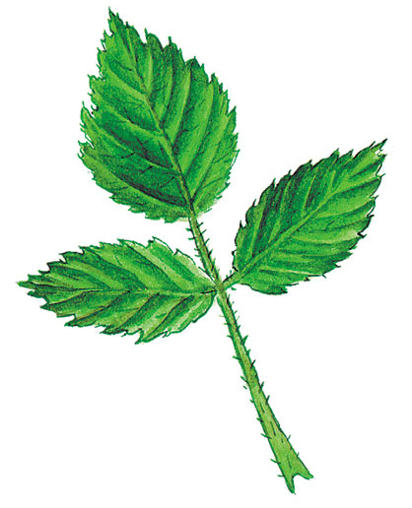
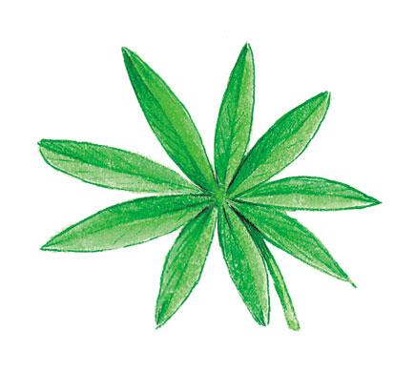
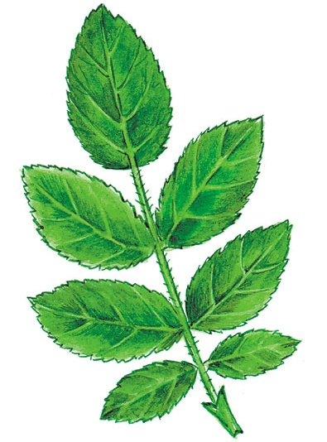
Сложные листья
(На одном черешке имеют несколько листовых пластинок)
Лист клевера
Лист земляники
Лист малины
Лист шиповника
Лист люпина

Slide 11
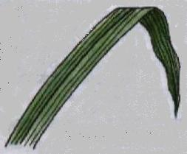
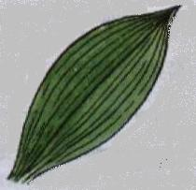
Жилкование листьев
перистое
пальчатое
параллельное
дуговое
Двудольные растения
Однодольные растения

Slide 12
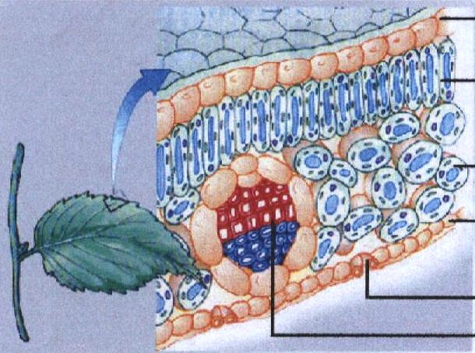
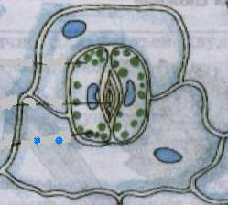
Клеточное строение листа
Кожица (эпидерма)
Столбчатая ткань
Губчатая ткань
Кожица (эпидерма)
Устьице
Жилка

Slide 13
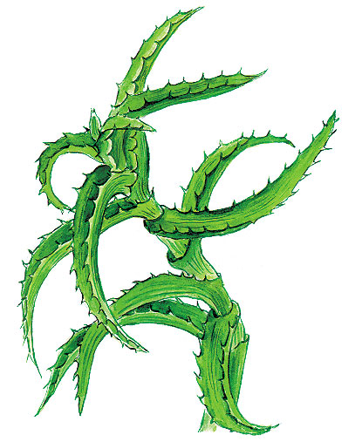
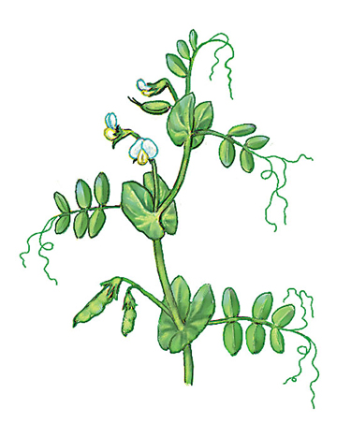
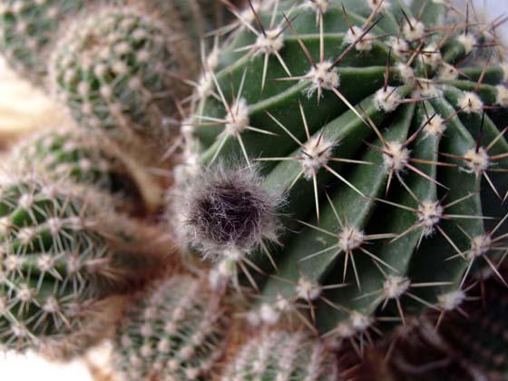
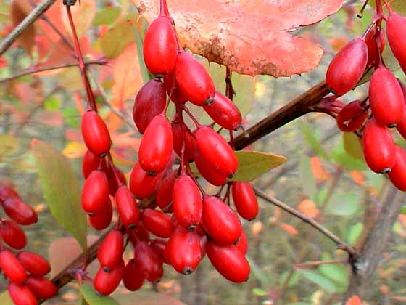
Видоизменения листьев

